Slide 1
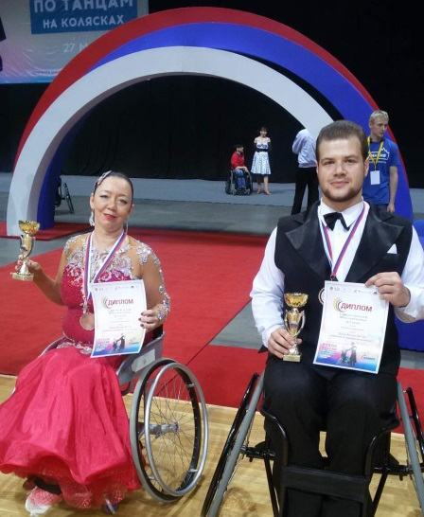
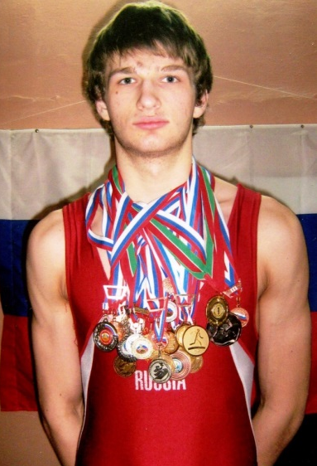
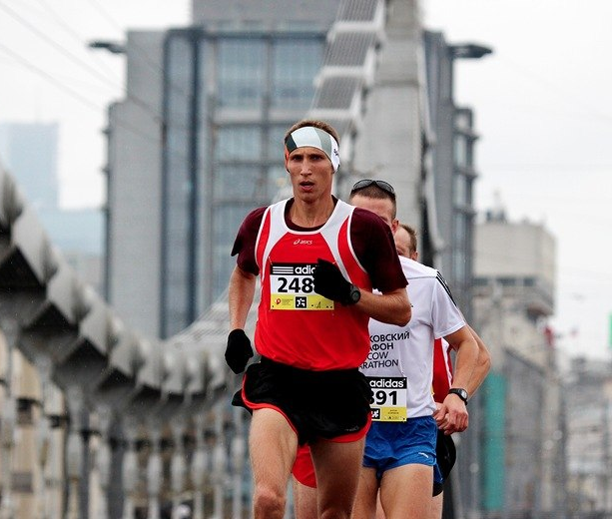
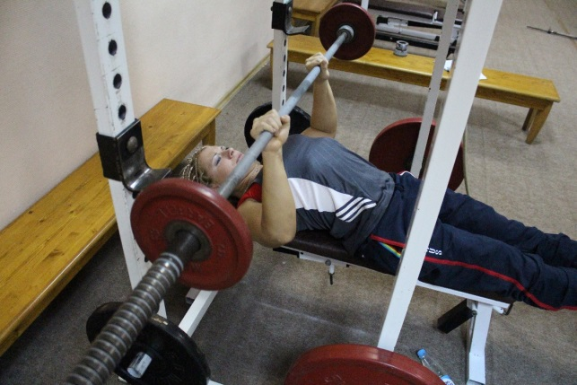
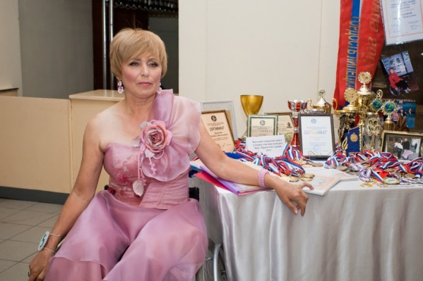
Паралимпийцы за здоровый образ жизни!
Наркозависимость – путь в никуда,
В будущем ты не оставишь следа.
Выбери в жизни достойную цель
И удержаться на ней ты сумей!
Мы сделали свой выбор!
А ты?

